Slide 1
Lesson 4
HTML-1
Horazon
互動媒體製作

Slide 2
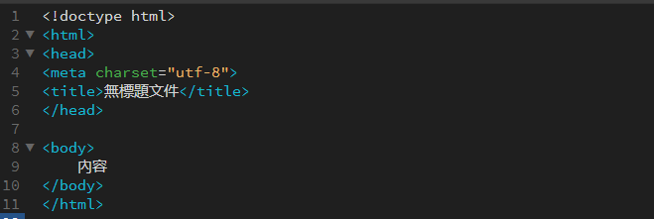
新html檔案

Slide 3
第一行
<!doctype html>
  告知瀏覽器，這是html檔案
  過去的版本
  <!DOCTYPE HTML PUBLIC "-//W3C//DTD HTML 4.01//EN" "http://www.w3.org/TR/html4/strict.dtd">

Slide 4

標籤結構
html的結構稱為DOM
  Document Object Model 文件物件類型
  HTML, XML, SVG 等
  可以轉換為「樹狀」結構
大多數的標籤以 <XXX> 開頭，以</XXX>結尾
  部分的標籤沒有分開頭結尾，如<img> <br> <hr>

Slide 5
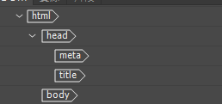
html空白檔案
空白檔案標籤說明

Slide 6
註解
可以在html中書寫註解
以<!-- 開始，以-->結束
  <!--註解內容-->

Slide 7
文字內容
<h1> 標題</h1>
<p> 段落 </p>
&nbsp;
  半形空白字元
<br> 或 <br/>
  換行
<p>&nbsp</p>
  另一種換行方式，相對不建議

Slide 8
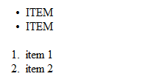
文字內容
項目清單
  <ul> </ul>
編號清單
  <ol> </ol>
清單項目
  <li> </li>

Slide 9
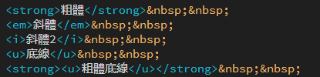

文字(其他屬性)

Slide 10
文字的style
style=“屬性1:值1; 屬性2:值2;”
color:red;
background-color:aqua;
font-weight: bold;
font-style: italic;
屬性會被最近的影響

Slide 11
圖片
<img src=“XXX.png” width=“74” height=“74” alt=“” title=“”/>
  不需要結束標籤
  alt 替代文字 (網速太慢的取代文字)
  title 懸浮標題文字
  建議能填寫完整的alt文字

Slide 12
超連結 (hyperlink)
<a href="Page1.html" target="_self">Page1</a>
href屬性
  相對位址
    // Scheme (使用html:// 或htmls://)
    / 當前目錄
    ../ 往上一個目錄
  絕對位址
    http://www.google.com

Slide 13
超連結 (hyperlink)
href屬性
  信件
    mailto:horazon@hk.edu.tw
  電話
    tel:+886(04)26318652
  同頁面內元素
    #item-id
使用圖片作為超連結

Slide 14
meta
通常放在標頭<head>
<meta charset="utf-8" />
  指定文字語系
<meta http-equiv="refresh" content="3;url=https://www.mozilla.org" />
  3秒後自動轉移至其他網頁
<meta name=“keywords” content=“遊戲 多媒體” />
<meta name=“description” content=“遊戲網站">
  關鍵字、描述，給搜尋引擎看

Slide 15
其他
<figure>
  有說明欄的圖片
<footer>
  頁尾
<audio>
  聲音
<video>
  影片

Slide 16
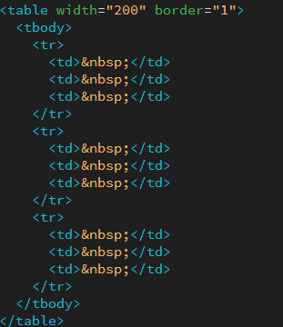

表格
<table></table>
區域
  <thead>
  <tbody>
  <tfoot>

Slide 17
表格
row (橫列)
  <tr> </tr>
欄位內容
  <th> </th>
  <td> </td>

Slide 18
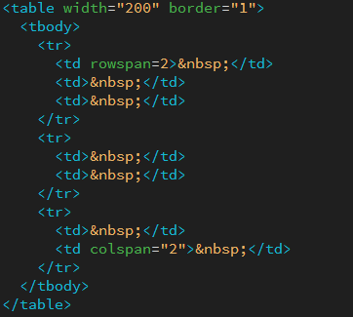

表格
合併儲存格
  rowspan=“2”
  colspan=“2”

Slide 19
DIV
古老的網頁會使用隱藏式表格來做排版，但現在已經很少使用，而改用<div>，他只是一種容器，無任何展示內容。
接下來介紹到的CSS會大量使用DIV

